Slide 1
Diagnosis dan Tatalaksana Syok di Layanan Primer
dr. Iwan Abdul Rachman SpAn., KNA., MKes

Slide 2
Definisi
Kondisi mengancam jiwa yang diakibatkan ketidakmampuan sistem sirkulasi mensuplai O2 dan nutrisi ke jaringan
Ditandai dengan hipoksia (ketidakadekuatan pengiriman O2 dan/atau peningkatan konsumsi O2 jaringan)

Slide 3
FISIOLOGI
=
Cardiac output
SVR
Tekanan Darah
X
Stroke Volume
Heart Rate
Diameter Pembuluh Darah
Kontraktilitas
Preload
Afterload

Slide 4
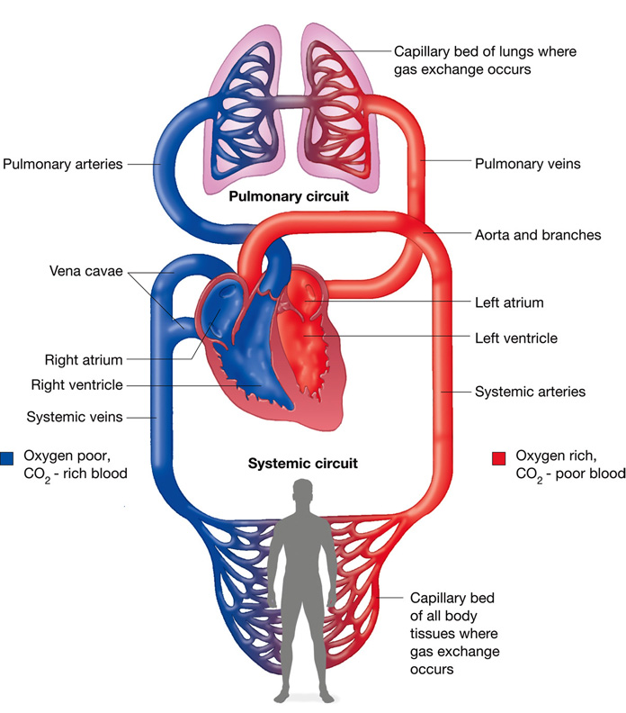
KONTRAKTILITAS + HEART RATE
PRELOAD
DIAMETER PEMBULUH DARAH
+
AFTERLOAD

Slide 5
Klasifikasi
Syok Kardiogenik
Syok Distributif
Syok Obstruktif
Syok Hipovolemik

Slide 6
Tanda syok
Perifer
Nadi lemah, isi kurang, kulit dingin, lembab, basah, CRT > 2 detik, pucat, sianosis
Renal
Urine < 0.5 ml/kg/jam, ureum kreatinin ↑, BJ urine ↑
Cerebral
Anxietas, pusing, agitasi, penurunan kesadaran
Cardiopulmonal
Hipotensi, takikardi, disritmia, JVP, CVP, takipnoe, gagal nafas, hipoksia
Gastrointestinal
Bising usus ↓, ileus paralitik, hipo atau hiperglikemi

Slide 7
Tatalaksana SYOK secara umum
ABC
  AIRWAY
  manuver jalan nafas
  BREATHING
  pemberian O2, ventilasi tekanan positif
  CIRCULATION
  pemasangan akses IV, resusitasi cairan, obat-obatan

Slide 8
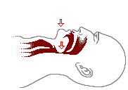
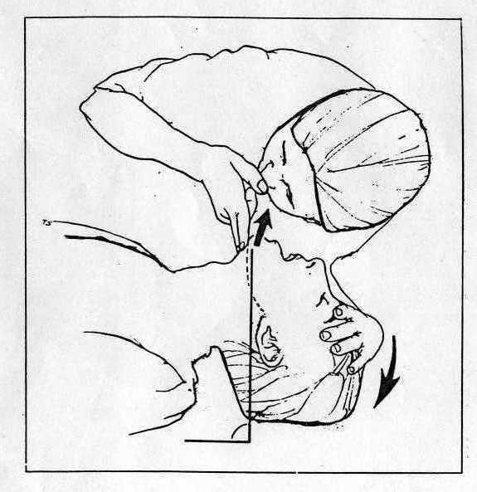
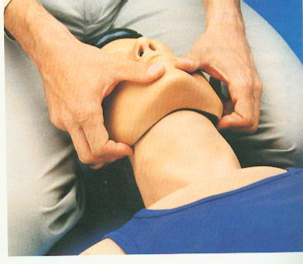
Airway

Slide 9
Posisi syok
ANGKAT
KEDUA
TUNGKAI
300 - 500 cc
darah dari kaki
pindah ke
sirkulasi sentral

Slide 10
Syok Kardiogenik
Etiologi
  Disfungsi sistolik : miokard infark, kardiomiopati, hipertensi pulmonal
  Disfungsi diastolik : kardiomiopati, hipertrofi ventrikel
  Disritmia : Bradiaritmia, takiaritmia
  Gangguan struktur : stenosis, regurgitasi, ruptur septal

Slide 11
Syok Kardiogenik
Disfungsi sistolik
Disfungsi diastolik
Disritmia
Gangguan struktur
miokard infark, kardiomiopati, hipertensi pulmonal
kardiomiopati, hipertrofi ventrikel
bradiaritmia, takiaritmia
stenosis, regurgitasi, ruptur septal

Slide 12
Syok kardiogenik
=
Cardiac output
SVR
Tekanan Darah
X
Stroke Volume
Heart Rate
Diameter Pembuluh Darah
Kontraktilitas
Preload
Afterload

Slide 13
KONTRAKTILITAS ↓↓↓
HEART RATE
TERAPI :
INOTROPIK (DOBUTAMIN,DOPAMIN)
RATE CONTROL

Slide 14
Syok Hipovolemik
Hemoragik
Non hemoragik
Trauma, perdarahan intestinal, perdarahan post partum, ruptur pembuluh darah
Diare, Muntah, Luka Bakar

Slide 15
Syok hipovolemik
=
Cardiac output
SVR
Tekanan Darah
X
Stroke Volume
Heart Rate
Diameter Pembuluh Darah
Kontraktilitas
Preload
Afterload

Slide 16
PRELOAD ↓↓↓
TERAPI :
CAIRAN (KRISTALOID)

Slide 17
Syok Distributif
Etiologi :
Sepsis : infeksi paru, peritonitis, selulitis, dll
Neurogenik : cedera medula spinalis
Reaksi anafilaktik : alergi

Slide 18
FISIOLOGI
=
Cardiac output
SVR
Tekanan Darah
X
Stroke Volume
Heart Rate
Diameter Pembuluh Darah
Kontraktilitas
Preload
Afterload

Slide 19
VASODILATASI →
SVR ↓↓↓
+
AFTERLOAD ↓↓↓
PRELOAD ↓↓↓
TERAPI :
CAIRAN,
VASOPRESSOR (ADRENALIN, NORADRENALIN)

Slide 20
Syok Obstruktif
Etiologi
Tamponade jantung
Tension pneumothoraks
Emboli paru
Emboli jantung

Slide 21
FISIOLOGI
=
Cardiac output
SVR
Tekanan Darah
X
Stroke Volume
Heart Rate
Diameter Pembuluh Darah
Kontraktilitas
Preload
Afterload

Slide 22
TEKANAN INTRATORAKAL ↑↑↑
PRELOAD ↓↓↓
TERAPI :
DEKOMPRESI
(NEEDLE THORAKOSTOMY, PUNGSI PERICARDIAL)

Slide 23
JENIS SYOK
 | HIPOVOLEMIK | DISTRIBUTIF | OBSTRUKTIF | CARDIOGENIK
NADI | MENINGKAT | MENINGKAT (NORMAL PADA SYOK NEUROGENIK) | MENINGKAT / MENURUN | MENINGKAT
JVP | MENURUN | MENURUN | MENINGKAT / MENURUN | MENINGKAT
TD | MENURUN | MENURUN | MENURUN | MENURUN
KULIT | DINGIN | HANGAT (SYOK BERAT : DINGIN) | DINGIN | DINGIN
CRT | LAMBAT | LAMBAT | LAMBAT | LAMBAT

Slide 24

............. di Layanan Primer

Slide 25
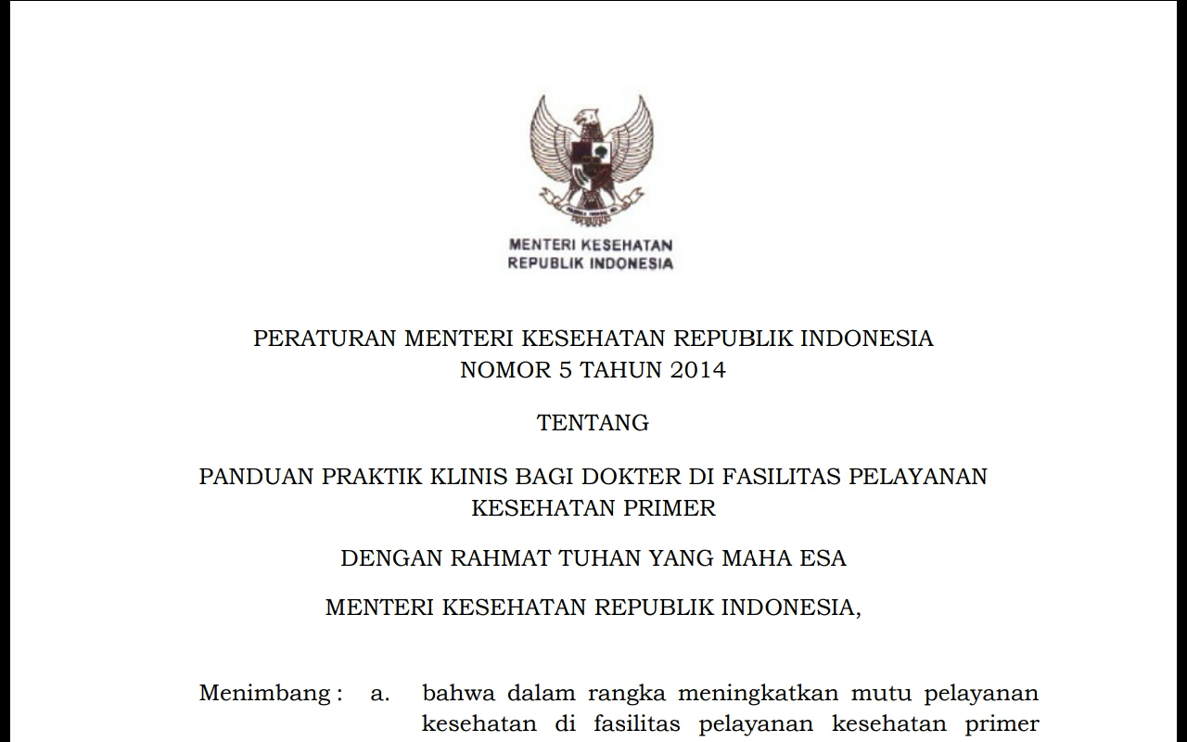

Slide 26
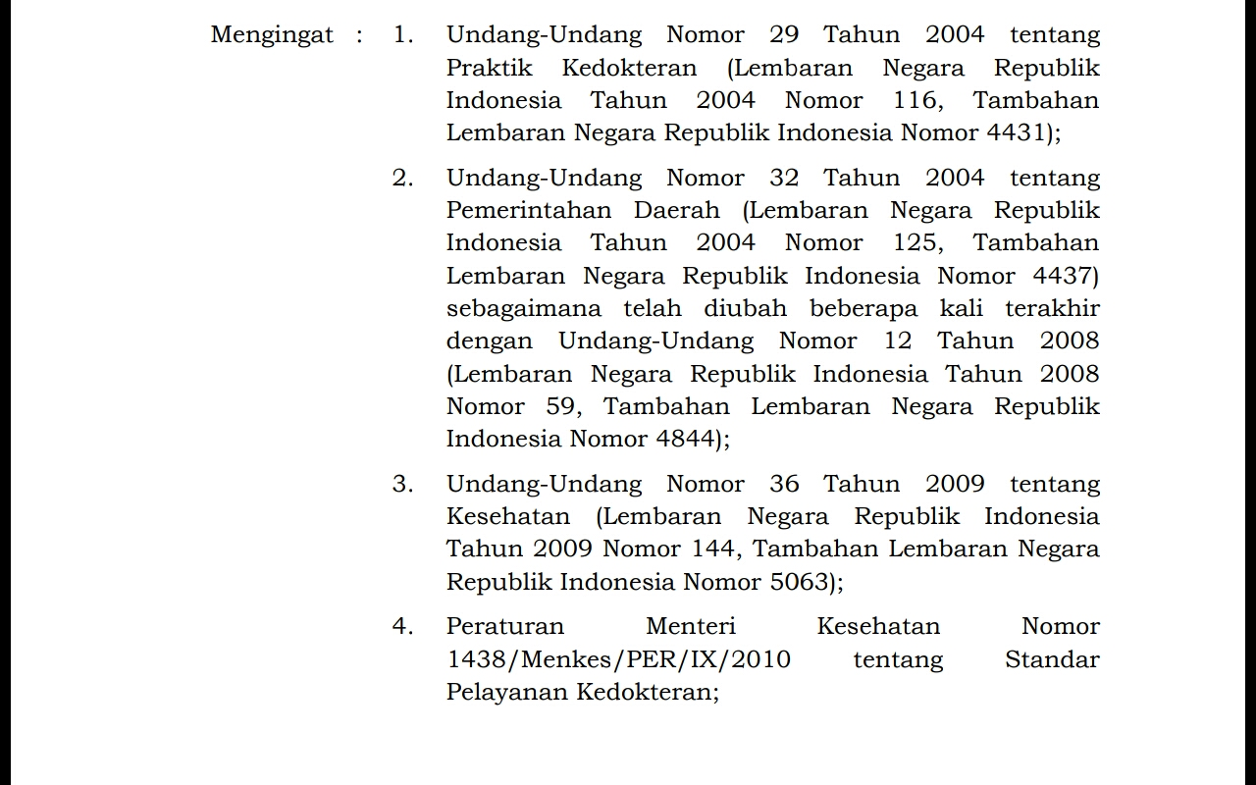

Slide 27
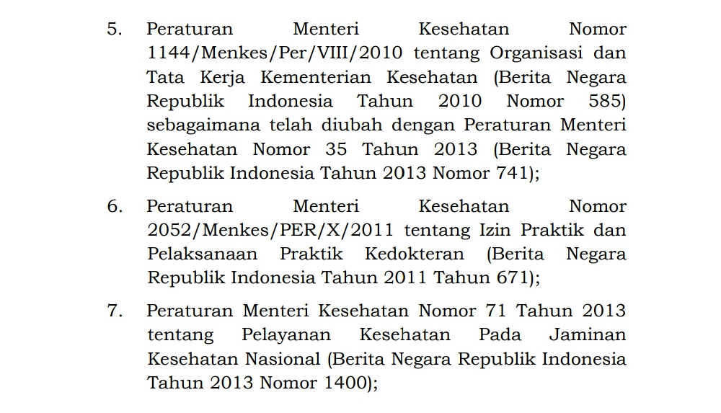

Slide 28
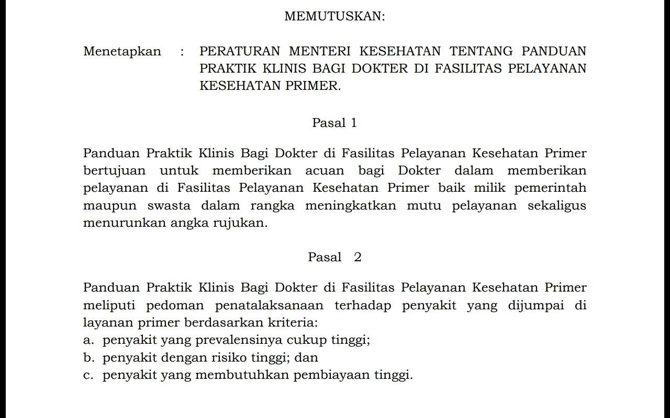

Slide 29
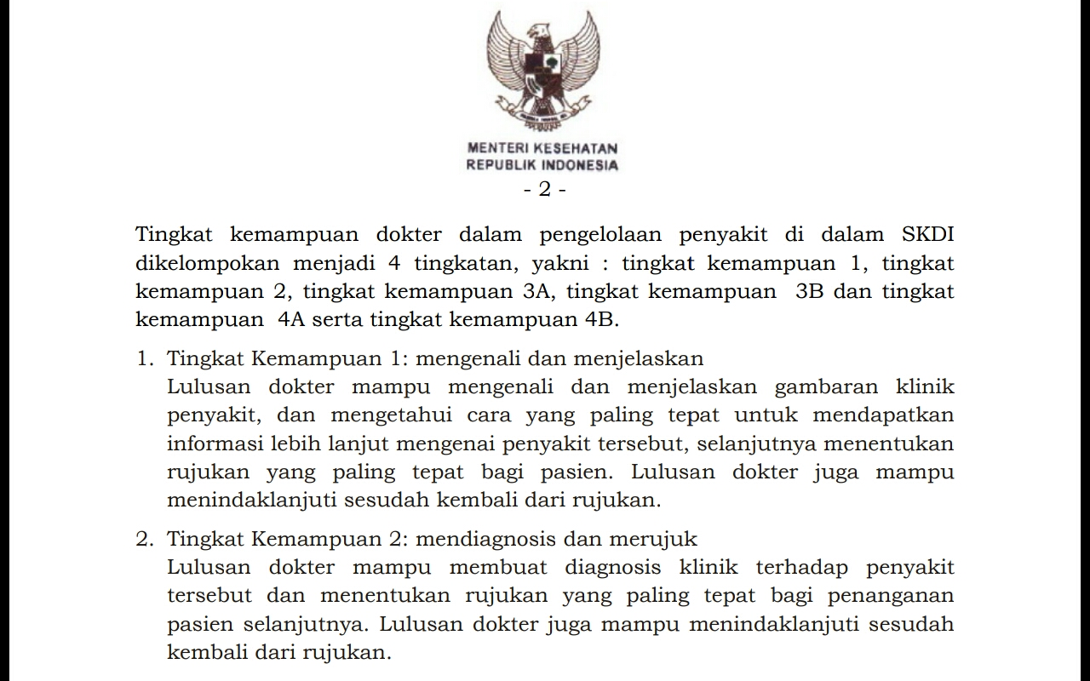
Tingkat Kemampuan

Slide 30
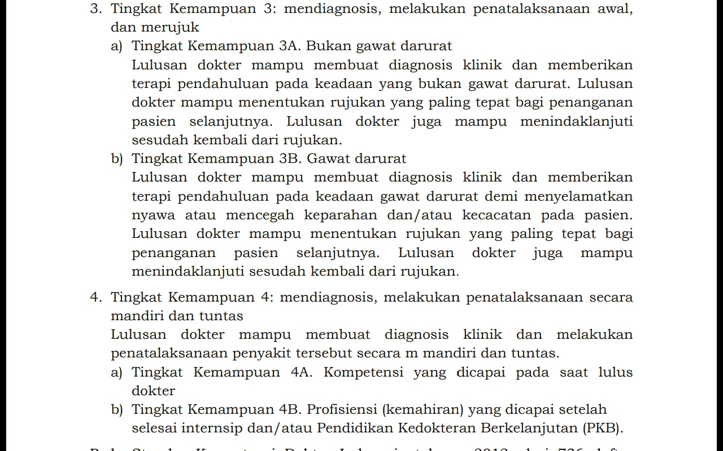

Slide 31
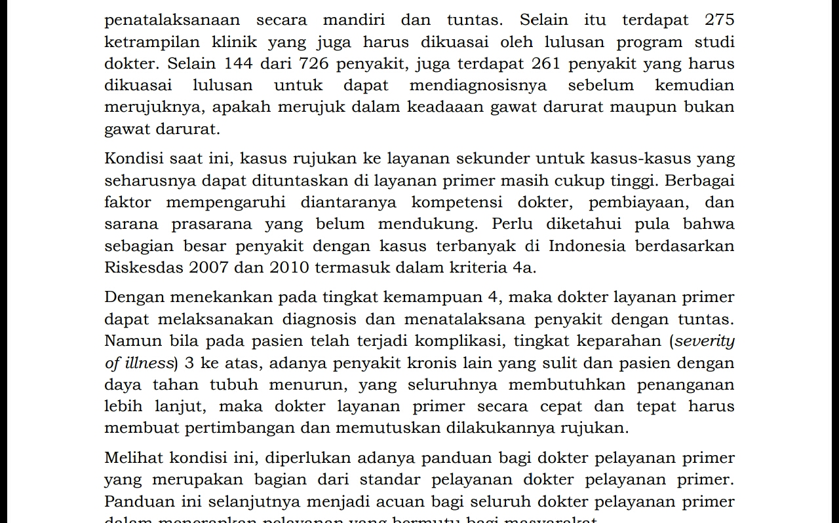

Slide 32
PERATURAN MENTERI KESEHATAN REPUBLIK INDONESIA NOMOR 5 TAHUN 2014
PANDUAN PRAKTIK KLINIS BAGI DOKTER DI FASILITAS PELAYANAN KESEHATAN PRIMER
Penyakit yang prevalensinya tinggi
Penyakit dengan risiko tinggi
Penyakit yang membutuhkan pembiayaan tinggi

Slide 33
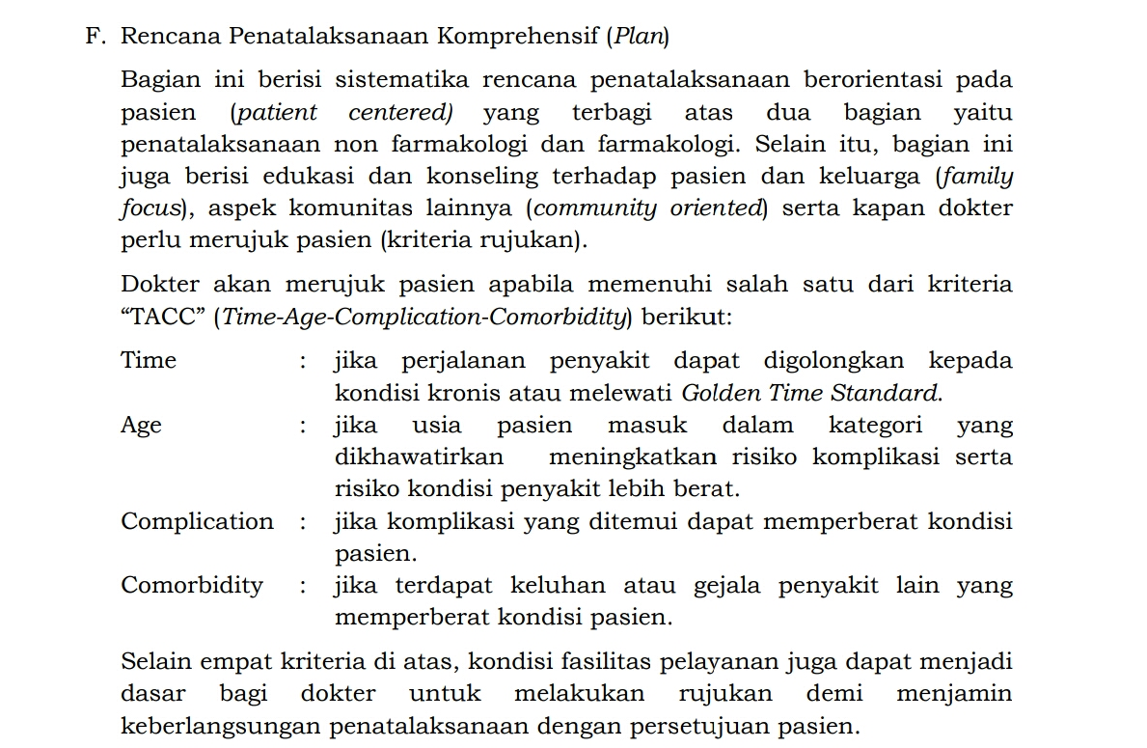

Slide 34
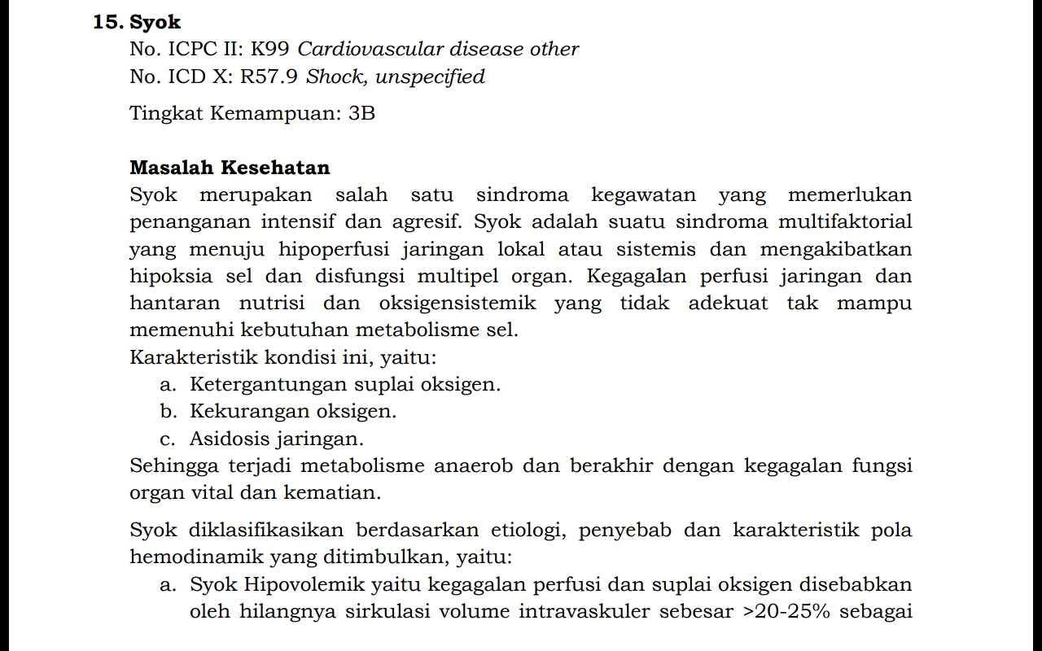

Slide 35
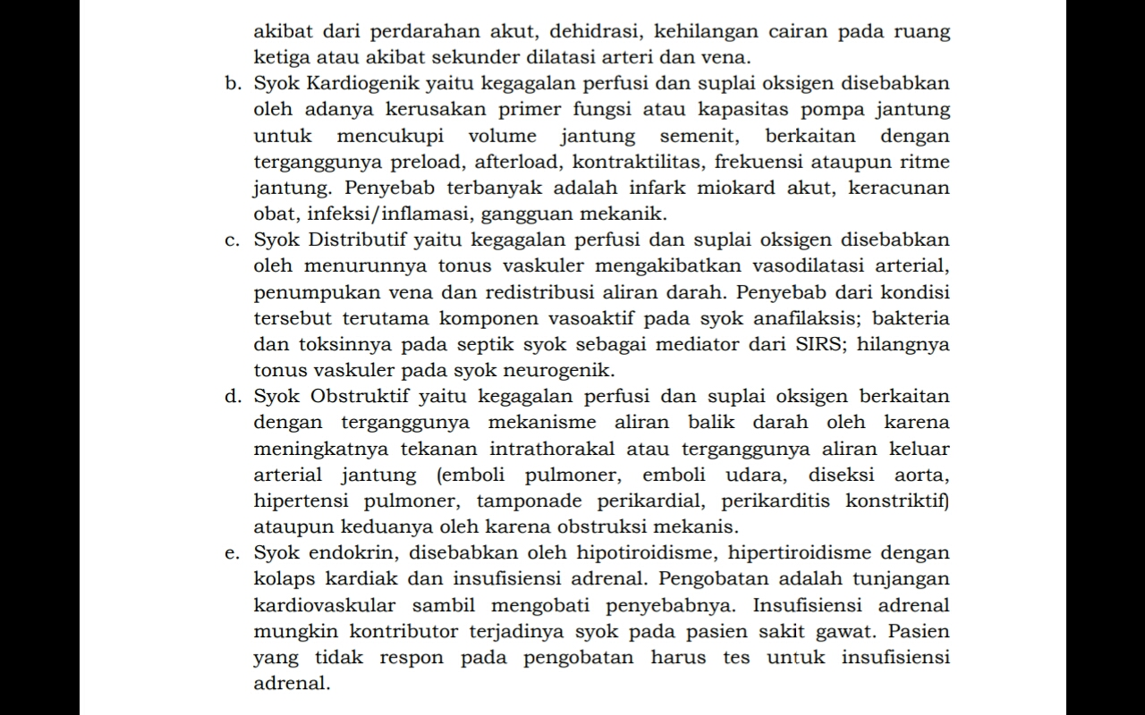

Slide 36
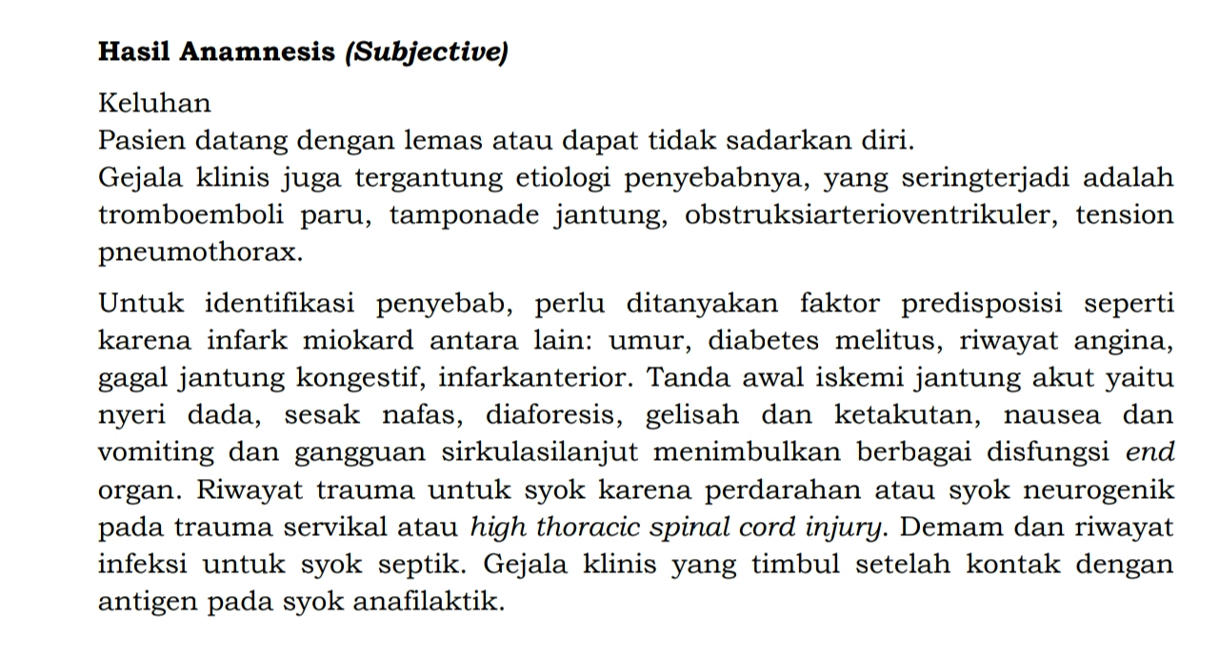

Slide 37
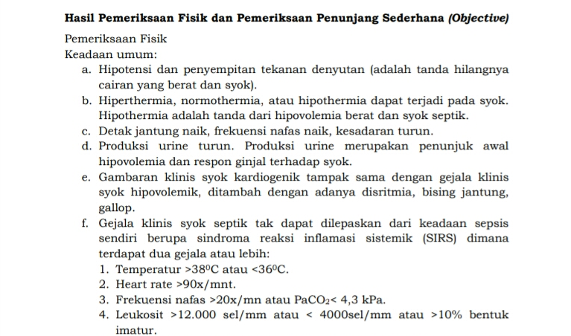

Slide 38
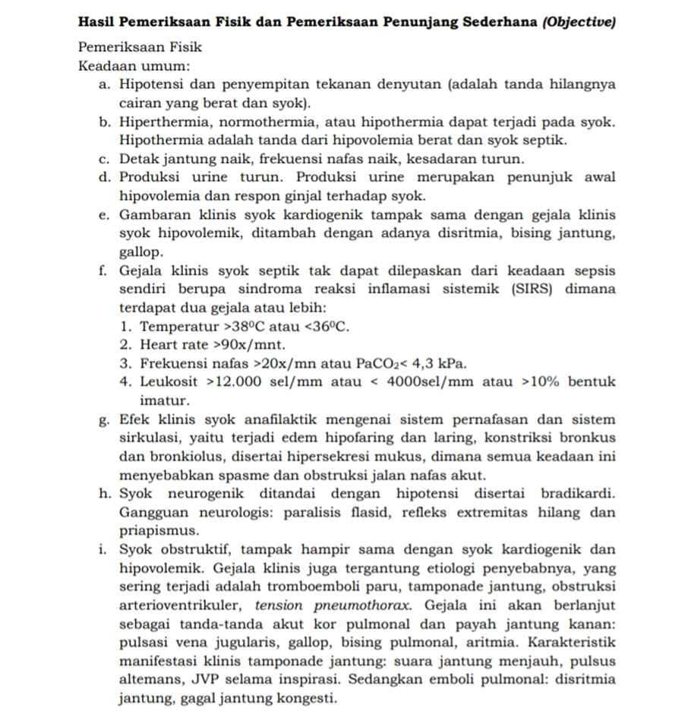

Slide 39
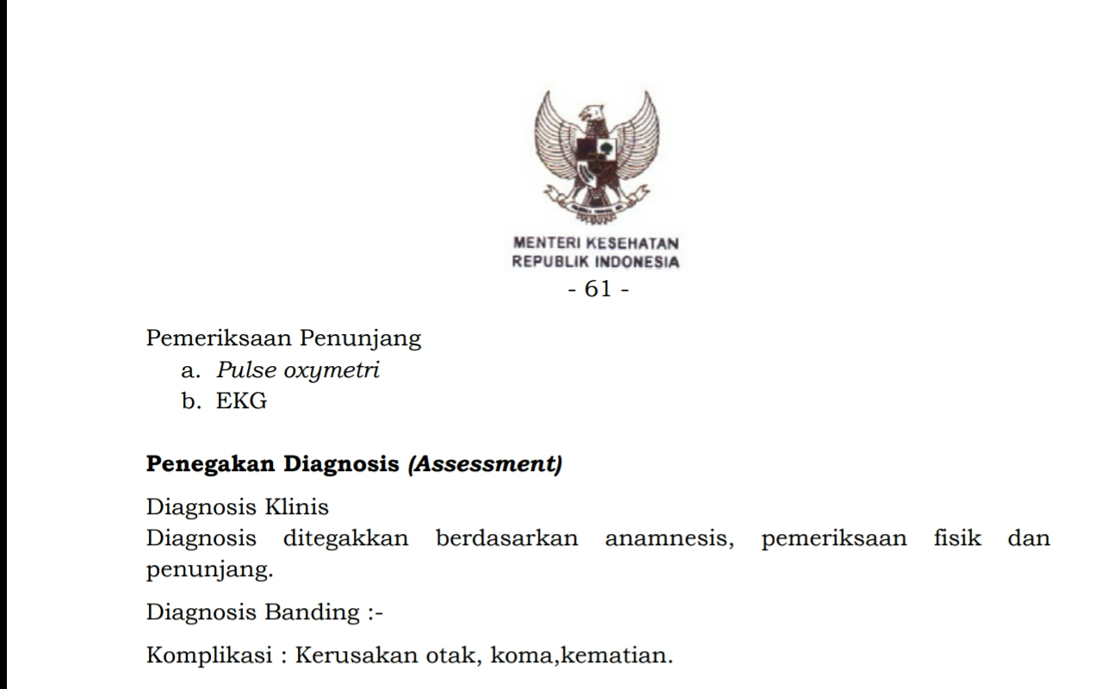

Slide 40
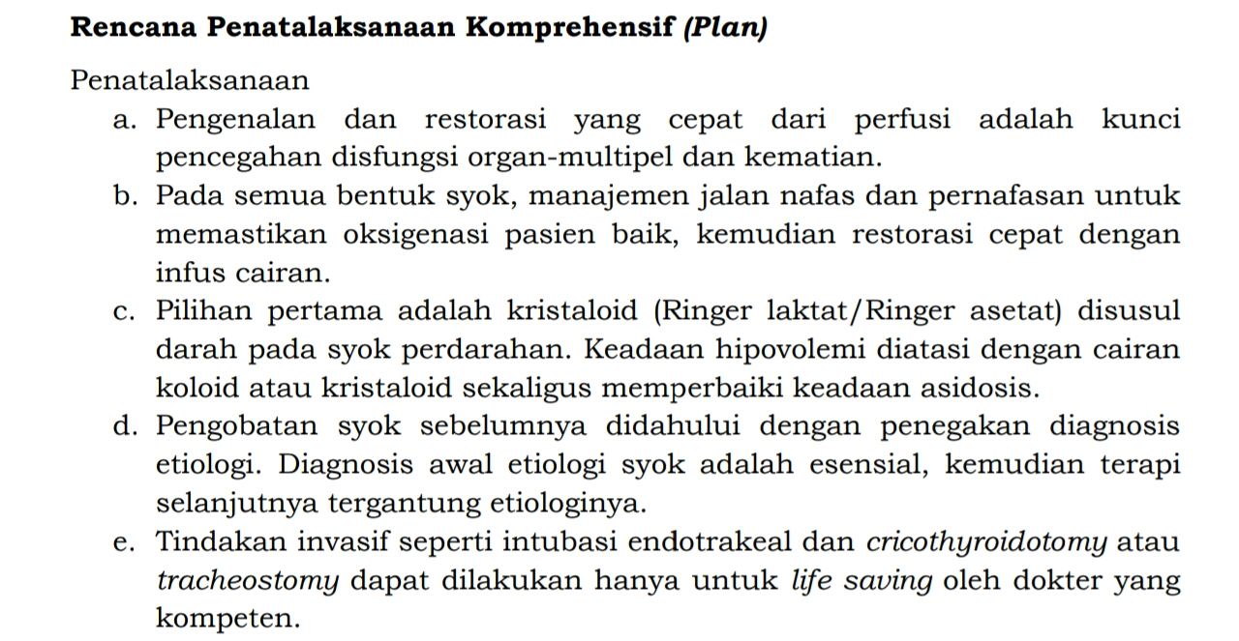

Slide 41
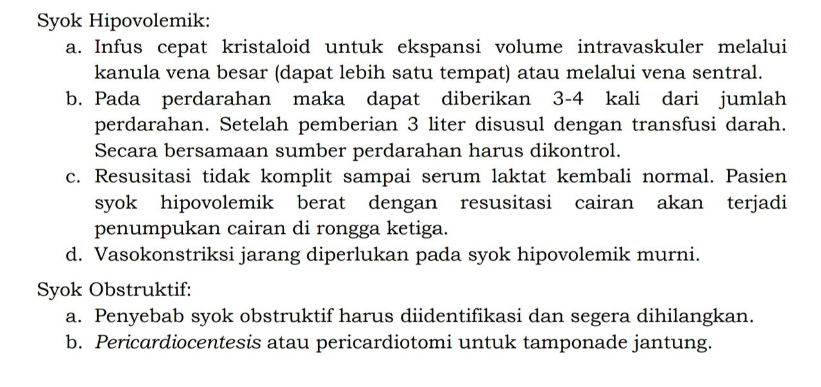

Slide 42
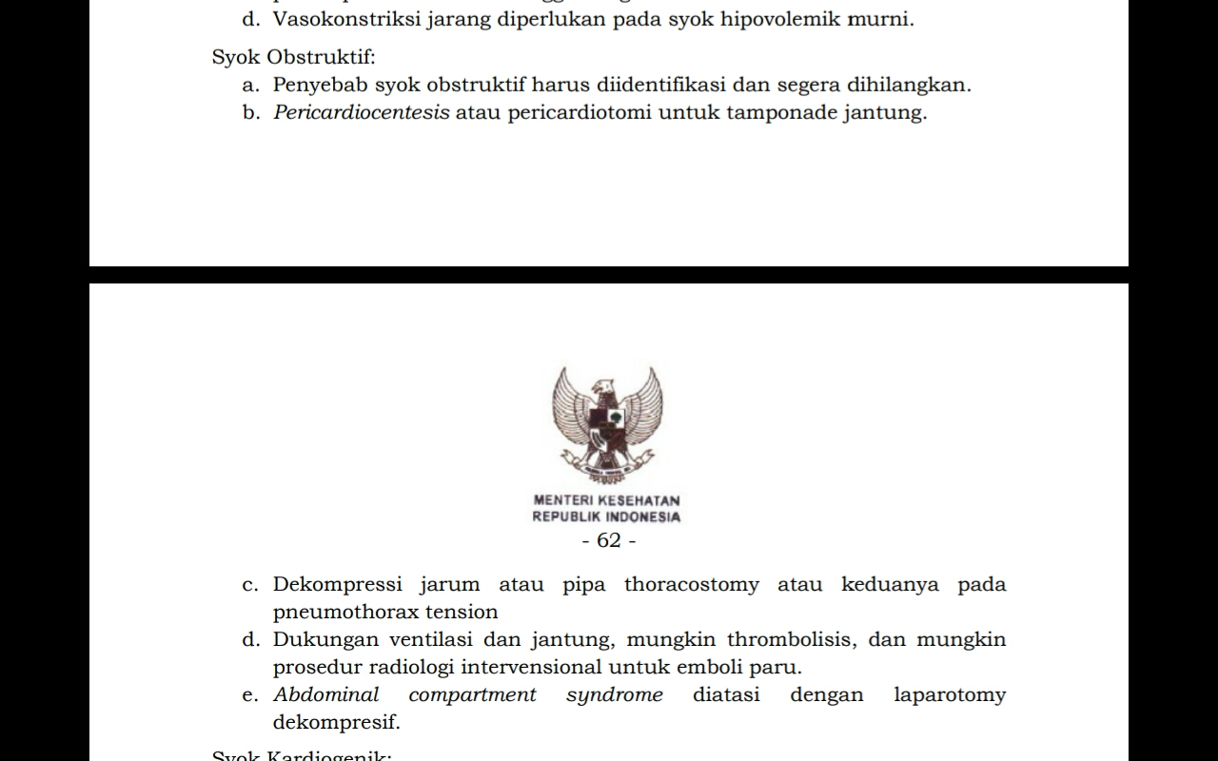

Slide 43
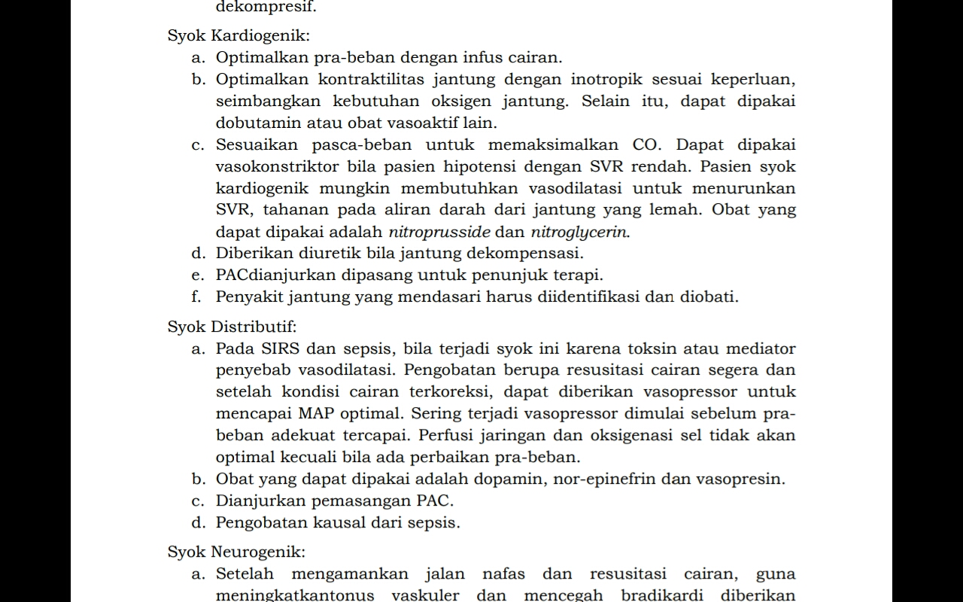

Slide 44
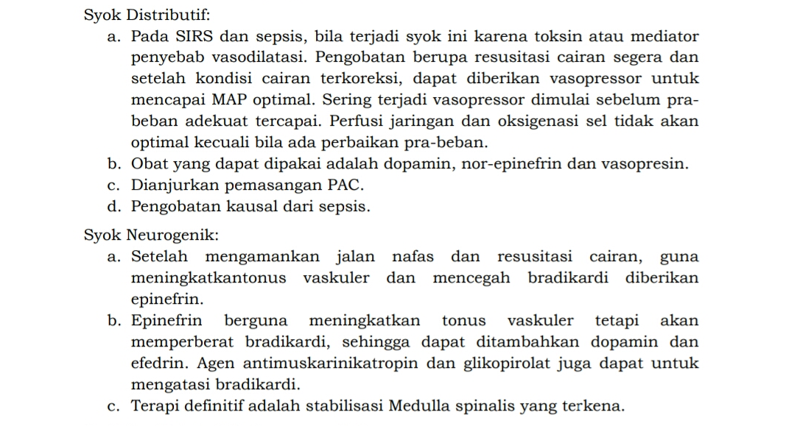

Slide 45
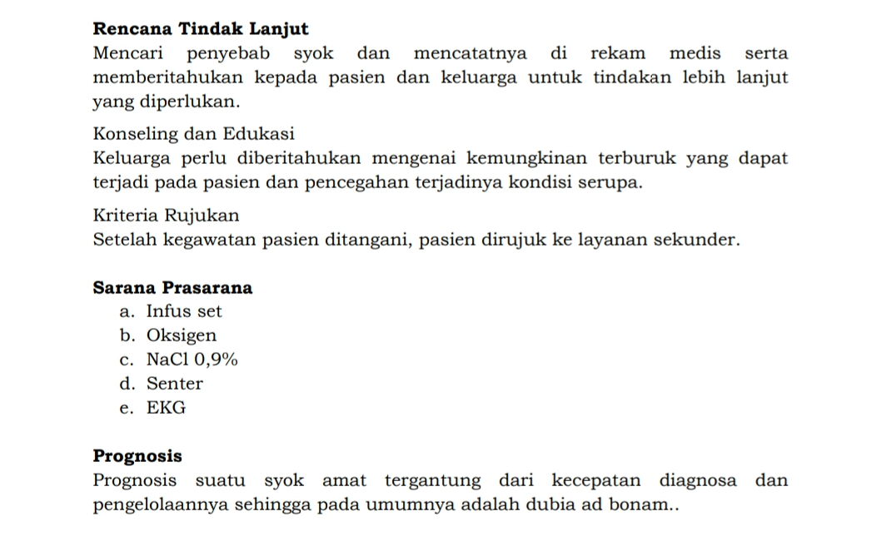

Slide 46
Terima Kasih

